Slide 1
Encrypted Blockchain Databases
汇报人：唐琳

Slide 2
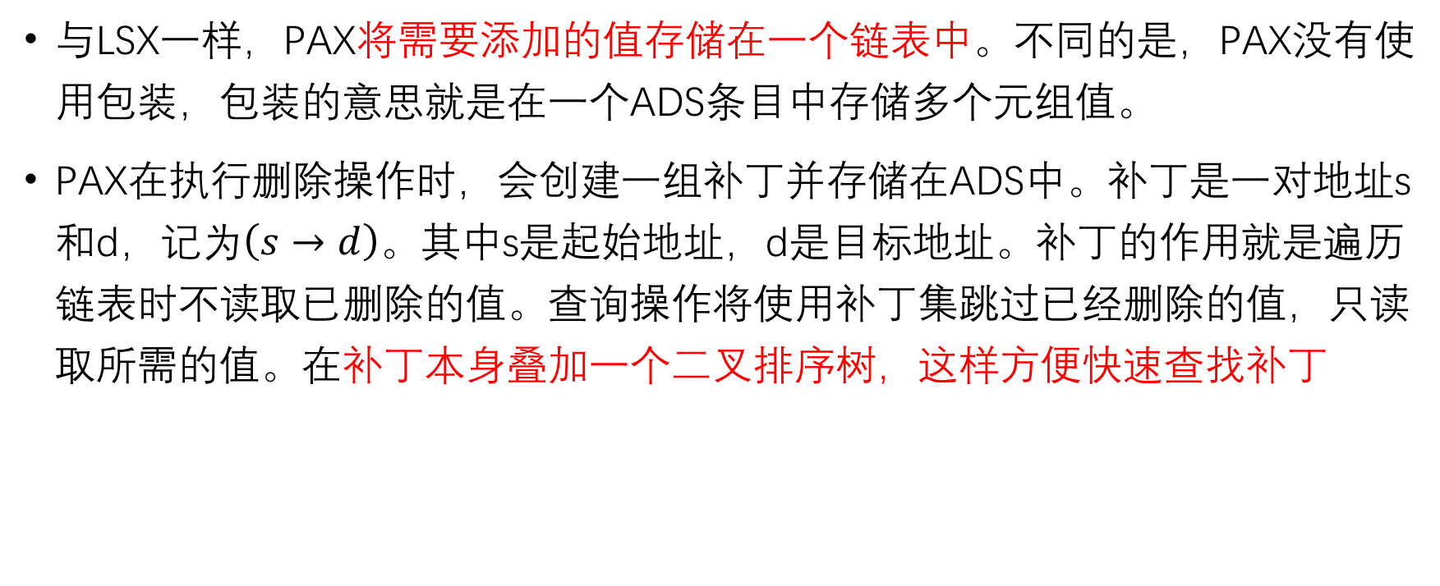
PAX
与LSX一样，PAX将需要添加的值存储在一个链表中。不同的是，PAX没有使用包装，包装的意思就是在一个ADS条目中存储多个元组值。
PAX在执行删除操作时，会创建一组补丁并存储在ADS中。补丁是一对地址s和d，记为$\left(s→d\right)$。其中s是起始地址，d是目标地址。补丁的作用就是遍历链表时不读取已删除的值。查询操作将使用补丁集跳过已经删除的值，只读取所需的值。在补丁本身叠加一个二叉排序树，这样方便快速查找补丁

Slide 3
二叉排序树
一棵空树，或者是具有下列性质的二叉树：
（1）若左子树不空，则左子树上所有结点的值均小于它的根结点的值；
（2）若右子树不空，则右子树上所有结点的值均大于它的根结点的值；
（3）左、右子树也分别为二叉排序树；
中序遍历二叉树可以得到一个结点值递增的有序序列

Slide 4
二叉排序树-查找算法
（1）若二叉树排序树为空，则查找失败，返回空
（2）若二叉排序树非空，将给定的值e与根节点的值T.data比较：
①如果e == T.data，返回T
②如果e < T.data，递归查询T的左子树
③如果e > T.data，递归查询T的右子树

Slide 5
二叉排序树-插入算法
首先执行查找算法，找出插入结点的父亲结点。
判断插入结点是父亲结点的左、右儿子。将被插结点作为叶子结点插入。
若二叉树为空。则首先单独生成根结点。
注意：新插入的结点总是叶子结点。
s=53

Slide 6
ADS
Defifinition 3.1 (Append-only data store). An append-only data store ΣADS = (Init, Get, Put) consists of three algorithms that work as follows:
• ADS ← Init(λ) is an algorithm that takes as input a public parameter λ, and outputs an empty append-only data store ADS.
• v ← Get(ADS, r) is an algorithm that takes as input an append-only data store ADS and an address r and outputs a response v that corresponds to the value stored at address r.
• (ADS’, r) ← Put(ADS, v) is an algorithm that takes as input an append-only data store ADS and a value v, and outputs an address r and an updated append-only data store ADS0’.
ADS[r] denotes the value stored at location r and addr(v) to denote the address at which v is stored in ADS.

Slide 7

创建补丁
存储在ADS中的每一个值v都有一个predecessor地址和successor地址。 predecessor地址是在v之前添加且尚未删除的值的地址， successor地址是在v之后添加且尚未删除的值的地址。当v被删除时，将创建一个补丁$\left(succ(v)→pred(v)\right)$。
v
pred(v)
addr(v)
succ(v)

Slide 8

使用补丁查询
执行查询操作时，客户端首先查询本地字典${DX}_{PT}中$是否存在补丁$\left(succ(v)→pred(v)\right)，$如果存在，则跳过$addr(v)直接$查询$pred(v)$。
v
pred(v)
addr(v)
succ(v)

Slide 9
存储补丁
不能在本地存储，因为需要占用太大的内存
需要将补丁存储到ADS中，用树状结构链接起来，方便查找
补丁的顺序是由补丁的起始地址决定的
客户端只需要存储补丁树的根节点的地址

Slide 10


存储新补丁
补丁创建
$$P=\left(\left(s→p\right)||⟘||⟘\right)$$
$$r_{P}$$
客户端
服务器端

Slide 11



创建新补丁
补丁位置
$$lp/rp$$
$${addr}_{\left(root\right)}$$
判断s与$s_{root}的$大小
if ${s<s}_{root}$:
发送$lp$
else:
发送$rp$
$$P_{root}=\left(\left(s_{root}→d_{root}\right)||{lp }_{root}||{rp }_{root}\right)$$
客户端
服务器端
循环此过程，直到找到P可以插入的节点 $P_{parent}=((s_{parent}→d_{parent}){lp }_{parent}{rp }_{parent}$

Slide 12
创建新补丁
$$P_{root}=\left(\left(s_{root}→d_{root}\right)||{lp }_{root}||{rp }_{root}\right)$$
50
s=30
20
24
$P_{parent}=((s_{parent}→d_{parent}){lp }_{parent}{rp }_{parent}）$

Slide 13



创建新补丁
路径修改
$$P_{root}=\left(\left(s_{root}→d_{root}\right)||{lp }_{root}||{rp }_{root}\right)$$
50
$${P′}_{root}=\left(\left(s_{root}→d_{root}\right)||r_{P’}||{rp }_{root}\right)$$
s=30
20
$$P′=((s′→d′)lpr_{parent}）$$
$P_{parent}=((s_{parent}→d_{parent}){lp }_{parent}{rp }_{parent}）$
24
$${P′}_{parent}=((s_{parent}→d_{parent}){lp }_{parent}r_{p}）$$
$$r_{P}$$
30
$${P′}_{parent}=((s_{parent}→d_{parent}){lp }_{parent}r_{p}）$$

Slide 14




清理补丁树
清理补丁树就是删除一些补丁，实现效率最优化
$$v_{1}$$
$$v_{2}$$
$$v_{3}$$
$$v_{4}$$

Slide 15

PAX
PAX方案使用了私钥加密方案$SKE=(Gen,Enc,Dec)$和仅添加数据存储方案$\sum{ADS}=(Init,Get,Put)。$
PAX方案共有4个算法，分别为初始化、添加、查询、删除

Slide 16



初始化
$Init\left(1^{k},⊥\right)$
$ADS←$ $\sum{ADS}.Init(1^{λ})$
${DX}_{Root}：$存储每个补丁树的根地址
$DX：$存储每个链表的最后一个节点的地址
$$K←SKE.Gen(1^{k})$$
客户端
服务器端

Slide 17








添加
${Edit}^{+}\left(st,K,l,v;ADS\right)$
$$i∈[|v|]$$
$$e←SKE.Enc(v^{(i)}∥r^{(i−1)})$$
$$st=\left(DX,{DX}_{Root}\right)$$
$$r^{(0)}←DX\left[l\right]$$
$${ADS}^{(0)}=ADS$$
$$r^{(i)}$$
客户端
服务器端
$${({ADS}^{\left(i\right)},r}^{(i)})←\sum_{ADS}{.Put}({ADS}^{\left(i−1\right)},e)$$
$$DX\left[l\right]=r^{(|v|)}$$

Slide 18












添加
$$v=(1,2,3,4)$$
将元组v中的值随机添加进ADS中
$$v_{0}$$
$$3$$
$$1$$
$$4$$
$$2$$
$$r^{(0)}←DX\left[l\right]$$
$$r^{(1)}$$
$$r^{(2)}$$
$$r^{(3)}$$
$$r^{(4)}$$
$$DX\left[l\right]=r^{(4)}$$

Slide 19







查询
$Query(st,K,l;ADS)$
while $r∉⊥:$
$$r$$
$$e$$
客户端
服务器端
$$st=\left(DX,{DX}_{Root}\right)$$
从${DX}_{Root}$开始，将所有补丁读取并保存到本地字典${DX}_{PT}中$，对于补丁$\left(s→d\right)以{DX}_{PT}\left[s\right]=d的$形式存储
$$r=DX\left[l\right]$$
$$e←\sum_{ADS}{.Get}(ADS,r)$$
$\left(v∥r^{′}\right)←SKE.{Dec}_{K}\left(e\right)$，将v添加进V中,检查r是否在${DX}_{PT}$中，如果在，$r={DX}_{PT}\left[r\right],否则r=r′$
最后，客户端输出集合V

Slide 20






























查询
$$v_{1}$$
$$v_{2}$$
$$v_{3}$$
$$v_{4}$$
$$v_{5}$$
$$v_{6}$$
$$r^{(1)}$$
$$r^{(2)}$$
$$r^{(3)}$$
$$r^{(4)}$$
$$r^{(5)}$$
$$r^{(6)}$$
$${DX}_{PT}中：{DX}_{PT}\left[r^{\left(6\right)}\right]=r^{(4)}$$
${DX}_{PT}\left[r^{\left(4\right)}\right]=r^{(2)}$
补丁树
$$\left(r^{(6)}→r^{(4)}∥lp∥⊥\right)$$
$$r^{\left(6\right)}=DX\left[l\right]$$
$$r^{\left(2\right)}$$
$$r^{\left(1\right)}$$
$$r^{\left(4\right)}$$
$$lp$$
$$r^{\left(6\right)}$$
$$\left(r^{(4)}→r^{(2)}∥⊥∥⊥\right)$$
$$e^{(4)}$$
$$e^{(2)}$$
$$e^{(6)}$$
客户端
$$e^{(1)}$$
服务器端
$$v_{6}$$
$$V:$$
$$v_{4}$$
$$v_{2}$$
$$v_{1}$$

Slide 21



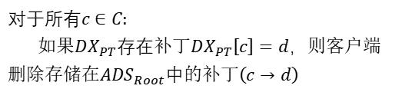

删除
${Edit}^{−}\left(st,K,l,v;ADS\right)$
$${DX}_{Root}[l]$$
补丁
客户端
服务器端
$$st=\left(DX,{DX}_{Root}\right)$$
从${DX}_{Root}$开始，将所有补丁读取并保存到本地字典${DX}_{PT}中$，对于补丁$\left(s→d\right)以{DX}_{PT}\left[s\right]=d的$形式存储
读取并存储从$DX\left[l\right]$开始所有存储在ADS中的值并计算
$$P=\left\{succ(v)→pred(v)|v∈v\right\}$$
$$C=\left\{addr\left(v\right)|v∈v\right\}$$
对于所有$c∈C:$
如果${DX}_{PT}存在$补丁${DX}_{PT}\left[c\right]=d，$则客户端删除存储在${ADS}_{Root}中$的补丁$\left(c→d\right)$
对于所有$\left(s→p\right)∈P：$
如果${DX}_{PT}存在$补丁$\left(s→p′\right)，客户端$会用$\left(s→p\right)$替换$\left(s→p′\right)$；
否则，客户端会在${ADS}_{Root}$中添加补丁$\left(s→p\right)$

Slide 22








删除
$$v_{1}$$
$$v_{2}$$
$$v_{3}$$
$$v_{4}$$
$$v_{5}$$
$$v_{6}$$
$$r^{(1)}$$
$$r^{(2)}$$
$$r^{(3)}$$
$$r^{(4)}$$
$$r^{(5)}$$
$$r^{(6)}$$
$$v=(v_{1},v_{4},v_{5})$$
补丁树
$$\left(r^{(3)}→r^{(1)}∥⊥∥⊥\right)$$
$$P=\left\{r^{\left(6\right)}→r^{\left(3\right)},r^{(3)}→⊥\right\}$$
$$C=\left\{r^{(1)},r^{(4)},r^{(5)}\right\}$$
$${DX}_{PT}中：{DX}_{PT}\left[r^{\left(3\right)}\right]=r^{(1)}$$
$v_{1}$, $v_{3}$, $v_{4}$ $v_{5}$ $v_{6}$
$$\left(r^{(3)}→r^{(1)}∥⊥∥rp\right)$$
$$\left(r^{(3)}→⊥∥⊥∥⊥\right)$$
$$(r^{(6)}→r^{(3)}∥⊥∥⊥)$$

